Slide 1
处理器体系结构
指令集体系结构A—主流ISA (Micro-processor Architecture)

Slide 2
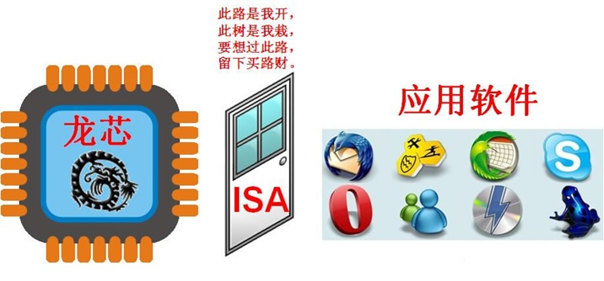
指令集的威力
2006年，美国半导体设计公司MIPS通过媒体就专利等问题给龙芯施压，称龙芯的指令集95%与MIPS相似，属于抄袭。
编译器
操作系统
应用软件
…
指令集的威力太强大，它的强大在于它背后是一个生态链，而不是一家公司。
Notes:
*指令集就像语言(汉语、英语等)一样，定义一套语言其实并不难，难的是你要让别人去接受你定义的语言。如果重新使用一套指令集，与之配套的编译器、操作系统、各种应用软件也都要重新编写，这样的工作量和难度，是无法想象的。所以龙芯发展得不好，现在要开始生态也要国有化
教材作者是MIPS公司创始人
生态：指令集架构是开源的 RISC-5 ARM也曾技术封锁 没有开源

Slide 3
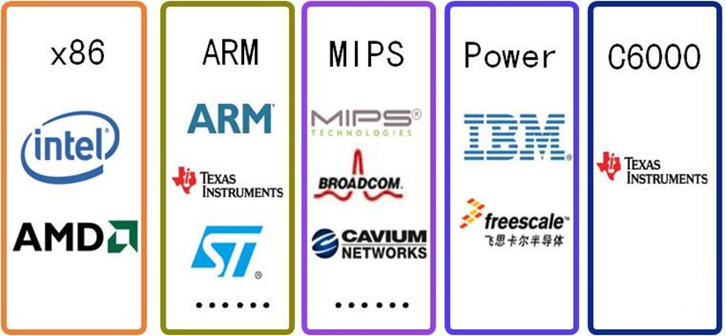
主流的指令集体系结构(ISA)
“八仙过海，各显神通”
Notes:
X86：复杂指令集的代表 但功耗很高
ARM:低功耗 性能和功耗的折中 用于移动端 但现在受到RISC-5的冲击
MIPS:最早的RISC架构 最早用于高性能 现在网络处理用得比较多 BROADCOM在高通之前是最强的fabless
Power：高性能 用于IBM服务器的高端领域
C6000:TI最强：模拟芯片 还有DSP：就是基于C6000 是哈佛结构 程序和数据是分开存储

Slide 4
什么是ISA？
处理器如何理解人类意图？如何作运算？
C=A+B
Memory
地址 | #0 | #1 | #2 | #3 | #4 | #5 | …
数值 | A | B | C | … | … | … | …
R0
R1
R2
R3
Registers
ALU
load R3, #0;
load R2,#1;
add R0, R3, R2;
Store R0, #2;
从内存地址0处取A值，放入R3寄存器
从内存地址1处取B值，放入R2寄存器
把R3和R2相加，放入R0寄存器
将R0中的值存入内存#2位置

Slide 5
什么是ISA？
load R3, #0;
load R2,#1;
add R0, R3, R2;
Store R0, #2;
Load | Add | Store | …
00 | 01 | 10 | 11
操作码：
R0 | R1 | R2 | R3
00 | 01 | 10 | 11
寄存器：
定义add指令对应的机器码格式：
Bit7 | Bit6 | Bit5 | Bit4 | Bit3 | Bit2 | Bit1 | Bit0
操作码 |  | 第1个操作数 |  | 第2个操作数 |  | 第3个操作数
Add R0, R3, R2 -> 01001110
一个处理器支持的指令和指令的字节级编码就是这个处理器的ISA：
指令集、指令集对应的编码、数据类型、寄存器、寻址方式、存储体系…
Notes:
汇编语音变成机器码

Slide 6
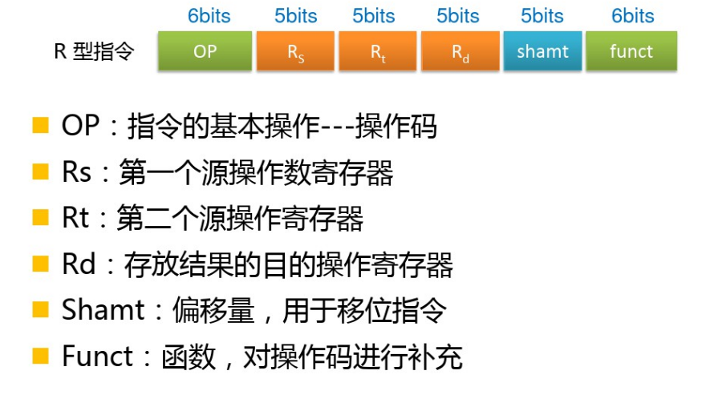
MIPS R型指令
Notes:
R：寄存器型指令

Slide 7
MIPS R型指令
op
rs
rt
rd
shamt
funct
6 bits
5 bits
5 bits
5 bits
5 bits
6 bits
add $t0, $s1, $s2
special
$s1
$s2
$t0
0
add
0
17
18
8
0
32
000000
10001
10010
01000
00000
100000
00000010001100100100000000100000₂ = 02324020₁₆

Slide 8
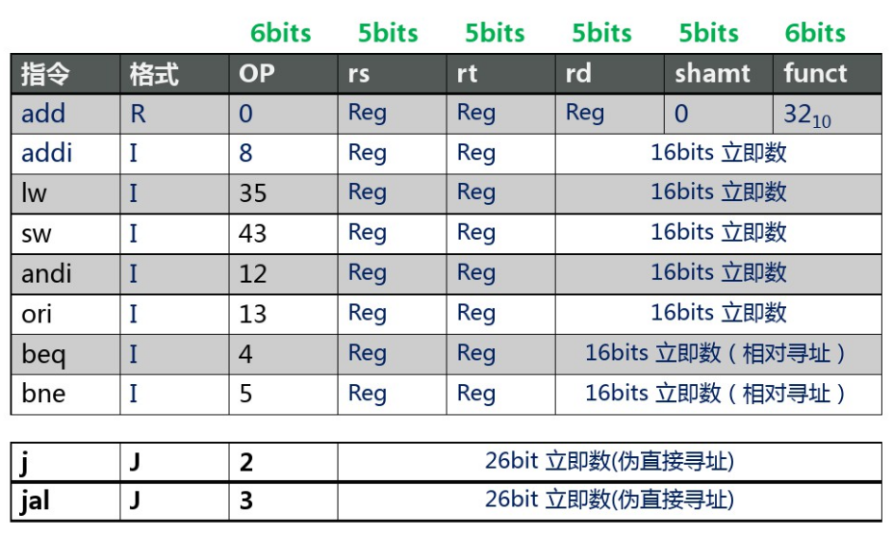
MIPS 各类指令
Notes:
Lw读取到寄存器 sw存到寄存器

Slide 9
MIPS 寄存器
寄存器地址 | 寄存器名称 | 名称含义 | 用途
$0 | $zero | Zero | 常量0
$1 | $at | Assembler temporary | 留给汇编器作临时变量
$2-$3 | $v0-$v1 | Values | 子函数调用返回值
$4-$7 | $a0-$a3 | Arguments | 子函数调用参数
$8-$15 | $t0-$t7 | Temporaries | 存放临时变量(随便用的)
$16-$23 | $s0-$s7 | Saved values | 保存变量(子函数调用前后)
$24-$25 | $t8-$t9 | Temporaries | 存放临时变量(随便用的)
$26-$27 | $k0-$k1 | Kernel | 中断、异常处理保存的参数
$28 | $gp | Global pointer | 全局指针
$29 | $sp | Stack pointer | 堆栈指针
$30 | $fp | Frame pointer | 帧指针
$31 | $ra | Return address | 子函数返回地址
Notes:
MIPS：没有MOV 用ADD 因为$0里永远是0
任何时候如果用函数 Temporaries$0-$7寄存器都会被改变 所以中断时要用堆栈
fp一般不变

Slide 10
ISA的作用
ISA在汇编器编写者（CPU软件）和处理器设计人员（CPU硬件）之间提供了一个抽象层
人类语言
编程
高级语言
编译器
处理器设计者：依据ISA来设计处理器
汇编语言
处理器使用者（如：写汇编器的牛*程序员）：依据ISA就知道CPU选用的指令集，就知道自己可以使用哪些指令以及遵循哪些规范
汇编器
机器语言
ISA
CPU
控制信号
Notes:
*ISA：对处理器的抽象描述
*人类语言：idea、语音…
高级语言：matlab、C、java…
汇编语言：Fortran…与机器语言一一对应

Slide 11
ISA的发展 — 从CISC到RISC
CISC: Complex Instruction Set Computer
RISC: Reduced Instruction Set Computer
“存在即是合理”— 黑格尔
CISC存在的理由:
早期，人们使用汇编语言编程，强大的CISC指令集便于编程；
早期，存储器昂贵而缓慢，变长编码可以节约存储，减少内存访问。
（粗放式扩张）
RISC存在的理由:
70年代，人们逐渐认识到CISC指令集的“二八定理”
精简、定长的RISC指令可以改善处理器频率、流水线设计、指令译码
（量变引起质变）
Notes:
*RISC出现后才有CISC的概念
简单指令能在一个cycle完成：提高频率
定长：更好地实现流水、译码 提高频率
*CISC：x86
RISC：ARM、MIPS、Power、DSP

Slide 12
ISA的发展 — 后RISC时代
“不管黑猫白猫，抓到老鼠就是好猫！”
Intel在与RISC的较量中败下阵来，开始新的探索：
Intel的难题：性能与兼容性？鱼和熊掌不可兼得
如何解决？
Pentium Pro
Uops：Micro-operations
CISC指令集
一代经典，延续至今
处
理
器
解码
后RISC时代：CISC与RISC处理器们互相借鉴，逐渐优化
uops
RISC内核
Notes:
*RISC出现后，占据了大部分服务器市场，PC领域迫于兼容性要求，仍采用CISC
*Uops就是类似RISC指令的微操作
CISC更强大

Slide 13
ISA的发展 — 后RISC时代
CISC：复杂而较少使用的功能浪费硬件资源、处理器频率受限、变长的指令不利于译码和流水
RISC：过分精简的指令会增加处理器-存储器之间的数据交换、定长指令占用程序空间较大、一些特殊任务的实现比较困难
 | CISC | RISC | 后RISC
指令数 | 几百个 | <100个 | 几百个
寻址方式 | 复杂 | 简单 | 简单
指令周期 | 变化很大 | 大部分一个周期 | 大部分一个周期
指令长度 | 变长 | 定长 | 简单的变长
程序所需指令数 | 少 | 多 | 多
寄存器数 | 少 | 多 | 多
是否利于流水 | 不利于 | 利于 | 利于
Notes:
集卓后面还没讲
*程序空间大会降低Cache命中率
寄存器越多越好 但太多了指令受不了

Slide 14
指令集的五朵金花

Slide 15

指令集的五朵金花 — x86
硕大的大象
Intel推出的处理器：8086、80286、386、486 ->x86
最赚钱、最多程序、最“臃肿”
生存的理由：兼容性、市场、大量研发经费、新技术、管理
兼容性比技术更重要！
Intel的tick-tock战略：
工艺年-架构年
tick-tock-tick-tock-tick-tock-…
避免了同时革新带来的风险，加快了新产品发布周期
Notes:
*后来，intel和AMD将越来越多的指令和功能塞进x86，远不及后来的指令集优雅->兼容性比技术更重要

Slide 16

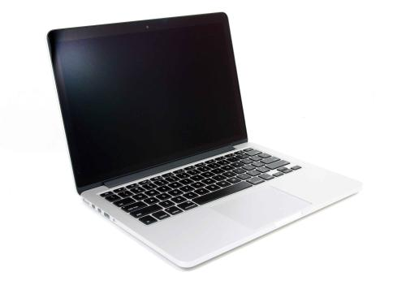


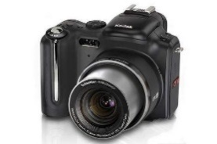

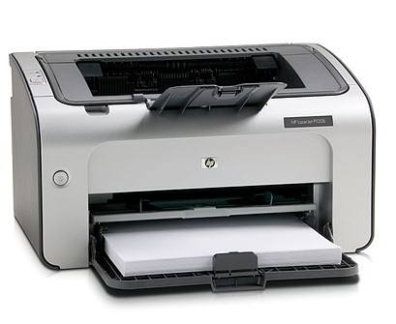

指令集的五朵金花 — ARM
3口之家五年的电子产品开销：
×3
×1
×5
×1
×1
稳扎稳打的蚁群
×1
ARM
×1
销量最大，占据90%的手机市场
×1
…
生存的理由：低功耗、低成本
“我们（ARM）不生产芯片，我们只提供一个芯片设计的Idea”
Notes:
*3口之家5年的开销：3颗x86、>10颗ARM(6个手机、1机顶盒、1数字电视、1路由、1扫地机器人。。。)
*ARM只是一家小公司，人数不到2000，自己不生产芯片，而是给其它公司提供指令集授权、内核授权

Slide 17

指令集的五朵金花 — MIPS
优雅的孔雀
最经典、教科书式典范、学术地位高
MIPS：Microprocessor without Interlocked Piped Stages
生存理由：设计思想好、学术地位高、在通信领域有一定市场
MIPS的商业失败：长期侧重高性能，面向服务器和工作站，受到x86的猛烈攻击；等回过头做低功耗时已经不能撼动ARM的地位了
Notes:
*无内部互锁流水级的微处理器
*现在的MIPS公司跟ARM一样，以出售指令集和内核授权盈利

Slide 18

指令集的五朵金花 — POWER
昔日的贵族
IBM提出RISC，IBM推出POWER，性能卓越
POWER: Performance Optimized With Enhanced RISC
生存理由：性能强大
Garry Kasparov败给深蓝(1996)
POWER之殇：的1991年，AIM对POWER进行修改，形成PowerPC，性能压过同期x86处理器，但由于缺乏应用软件支撑，难以维持市场
POWER的余辉：
IBM的POWER和PowerPC处理器：服务器、游戏机
Freescale的PowerPC处理器：通信、汽车电子
Notes:
*PowerPC中的PC：Performance Computing
*Apple、IBM、Motorola对抗Wintel
2004年，motorola将半导体部门分出，成立freescale
2005年，apple宣布采用x86

Slide 19

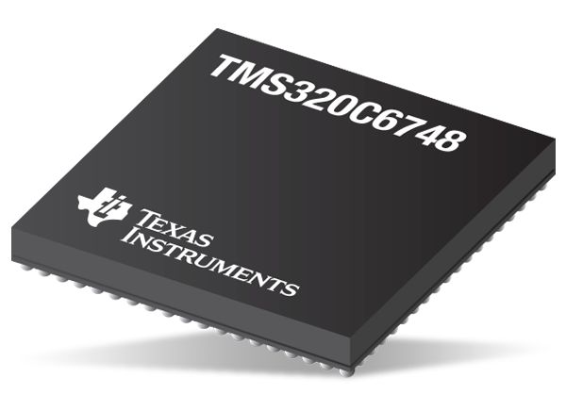
指令集的五朵金花 — C6000
偏安一隅的国王
专业处理器
生存理由：抛弃通用性，专门做
DSP
TI：TMS320C6000
近50%市场份额
Motorola的商业失败：80年代初推出的DSP要好于TI，但其芯片只给自己的手机用，诺基亚和爱立信选择了TI，于是成就了TI
Notes:
*80年代初，摩托罗拉和TI都推出了自己的DSP，摩托罗拉更强，但。。。

Slide 20
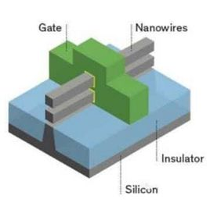
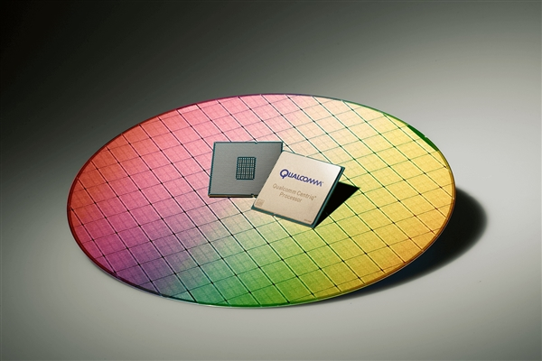
地盘之争
高通Centriq 2400系列：
10纳米FinFET工艺！
48核！120W！
嵌入式
ARM、MIPS、POWER、x86、C6000
相比至强铂金8180，性价比高4倍，
性瓦比高45%
服务器
x86
POWER
PC
x86
Notes:
*服务器：早年采用RISC、后由于x86性能的增强，大多采用Intel的x86；IBM的高端服务器仍采用POWER
*ARM与MIPS：ARM的商业更成功，MIPS的技术线路更强
*嵌入式与服务器本来是“井水不犯河水”，但2016年12月，高通宣布提供全球首款10纳米服务器处理器商用样片，并进行了现场演示。这是高通Centriq家族的首款产品—— Centriq 2400

Slide 21
CPU 时间，CPU时间即反映CPU全速工作时完成该程序所花费的时间
如何评价处理器
CPU 时间 = CPU 周期数 x 周期 = CPU 周期数 / 频率
CPU性能提升方法
减少时钟周期数
增加时钟频率
设计者必须在二者之间进行折中

Slide 22
如何评价处理器
处理器A: 2GHz 频率, 10s CPU 时间
处理器B
希望达到6s CPU时间
时钟频率可以提升, 但时钟周期数变为1.2倍
处理器B的时钟频率（rate）需要提升到多少?

Slide 23
如何评价处理器
CPI，Clock cycle Per Instruction，指令平均时钟周期数
Instruction Count，指令数
CPU A: 时钟周期= 250ps, CPI = 2.0
CPU B: 时钟周期= 500ps, CPI = 1.2
同样的指令集架构
哪一种处理器更快，性能提升了多少?
A 更快
…提升了1.2倍

Slide 24
如何评价处理器
基于A、B、C三种指令编译出的代码序列
指令种类 | A | B | C
CPI | 1 | 2 | 3
序列1的指令数 | 2 | 1 | 2
序列2的指令数 | 4 | 1 | 1
序列1: IC = 5
总时钟周期 = 2×1 + 1×2 + 2×3 = 10
平均CPI= 10/5 = 2.0
序列2: IC = 6
总时钟周期
= 4×1 + 1×2 + 1×3 = 9
平均CPI = 9/6 = 1.5

Slide 25
如何评价处理器
CPU 时间 = 指令数 x CPI x 时钟周期
影响CPU性能的因素
算法
编程语言
编译器
指令集架构
它们共同影响着指令数、CPI、CPU时间

Slide 26
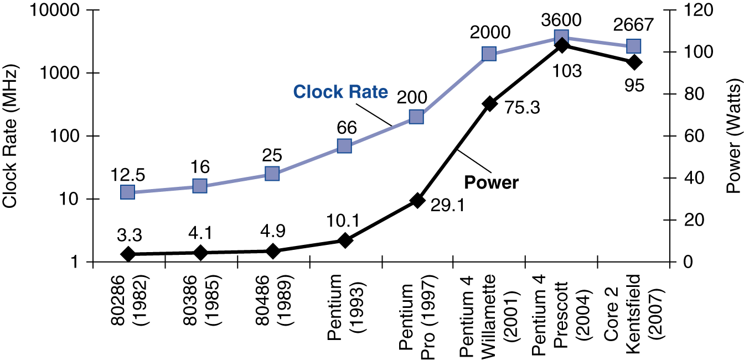
如何评价处理器
CPU功耗趋势
在CMOS 工艺下
×30
5V → 1V
×1000

Slide 27
如何评价处理器
假设有一颗新的CPU
85% 的容性负载
15% 电源供电电压 和15% 工作频率降低
功耗墙
我们无法进一步降低电源电压
我们无法进一步散热
如何进一步提高CPU性能?

Slide 28
阿姆达尔定律
如何评价处理器
用于计算CPU的部分得到改进，整体性能可以得到的最大期望改进
例: 乘法占用了80s，整体CPU时间100s
提升乘法器性能能否让CPU性能提高5倍?
不可能实现！

Slide 29
如何评价处理器
误区：CPU空闲时功耗低
AMD X4 功耗
100% 负载: 295W
50% 负载: 246W (83%)
10% 负载: 180W (61%)
Google 数据中心
大多数情况工作在10% – 50% 负载条件下
100% 负载的情况少于1%

Slide 30
如何评价处理器
分别采用流水线和非流水线结构的处理器性能参数如下：（1）一段程序中20%是ALU指令，30%是控制指令，50%是内存指令，计算平均CPI并比较哪种结构的处理器运行速度更快？
（2）一段程序中70%是ALU指令，20%是控制指令，10%是内存指令，计算平均CPI并比较哪种结构的处理器运行速度更快？
 | 流水线 | 非流水线
时钟频率 | 500MHz | 300MHz
ALU指令的CPI | 1 | 1
控制指令的CPI | 2 | 1
内存指令的CPI | 2.5 | 1

Slide 31
如何评价处理器
（1）流水线架构的平均CPI=0.2 * 1 + 0.3 * 2 + 0.5 * 2.5 = 2.05
非流水线架构的平均CPI = 1
流水线架构CPU执行时间 = CPI * N / Freq = 2.05N / 500 = 0.41N / 1000
非流水线架构CPU执行时间 = CPI * N / Freq = 1N / 300 = 0.33N / 1000
所以非流水线架构更快
（2）流水线架构的平均CPI=0.7*1+0.2*2+0.1*2.5=1.35
非流水线架构的平均CPI=1
流水线架构CPU执行时间=1.35N / 500 = 2.7N / 1000
非流水线架构CPU执行时间=1N/300M = 3.3N / 1000
所以流水线架构更快

Slide 32
如何评价处理器
如果处理器A的时钟频率高于处理器B，处理器A的MIPS也高于B，那么处理器A是否总是比B执行速度快？为什么？假设这两台计算机基于相同的指令集，计算机A的时钟周期为20ns，在执行某个程序时有效CPI为1.5，计算机B的时钟周期为15ns，执行相同的程序有效CPI为1.0，执行这个程序时哪一台计算机更快？快多少？

Slide 33
如何评价处理器
处理器A不一定总比处理器B快，因为这两颗CPU可能使用不同的指令集，同一程序所需运行的指令数不同。
由于两颗CPU使用同样的指令集运行同一个程序，假定运行的指令数都为N，
则计算机A的CPU执行时间 = N * CPI_{A} * 20ns = N * 30ns
计算机B的CPU执行时间= N * CPI_{B} * 15ns = N * 15ns
则计算机B更快，速度为A的两倍

Slide 34
小结
处理器指令集体系结构(ISA)及其重要性
ISA的发展过程
当今主流ISA体系
各类ISA的应用领域
思考：什么是指令集体系结构？

